Slide 1
2016 로드아일랜드 한인학교 한국의 날, 고등부
독도에 대하여

Slide 3
독도 배지 만드는 방법
https://www.youtube.com/watch?v=amRRBNYy-Zs

Slide 4
독도 뱃지 디자인
DOKDO
I
DOKDO
DOKDO
I
DOKDO

Slide 5
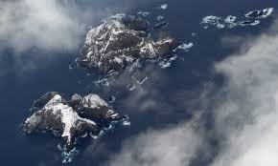
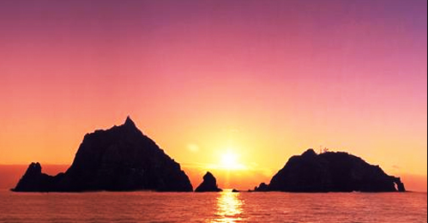
DOKDO
DOKDO
대한민국의 시작
독 도

Slide 6
동쪽의 시작, 대한민국의 시작

Slide 7
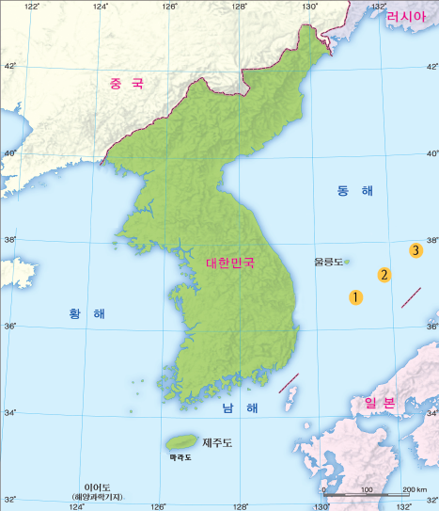
독도를 찾아보세요.

Slide 8
독도의 위치
북위 37˚ 14´ 동경 131˚ 51´
울릉도까지는?
87.4km
일본 오키도까지는?
157.5km

Slide 9
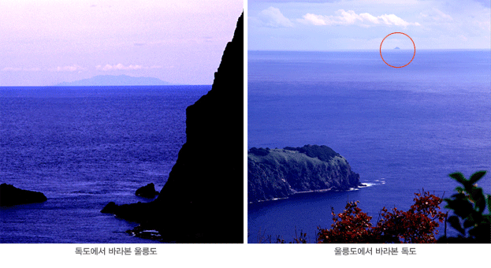
울릉도와 독도의 거리
울릉도에서 바라본 독도의 모습

Slide 10
독도는 대한민국의 고유영토
지리적으로
‘울릉도와 독도, 두 섬이 서로 거리가 멀지 않아 날씨가 맑으면 바라볼 수 있다.’ [세종실록지리지](1454년)
예로부터 울릉도 주민들은 자연스럽게 독도를 울릉도의 부속도서로 인식하고 있었다.

Slide 11
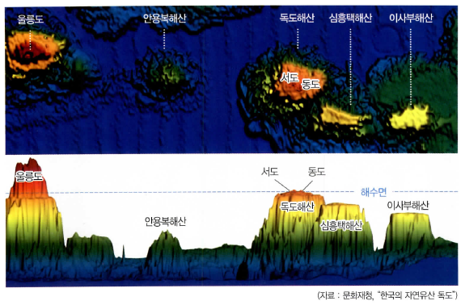
독도의 탄생
해저의 엄청난 화산 폭발과 함께 독도 탄생

Slide 12
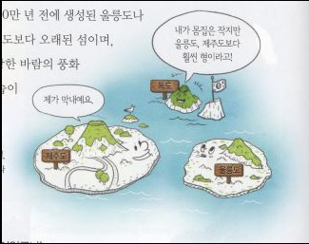
제주도, 울릉도, 독도의
나이 자랑 이야기
누가 가장
나이가 많은지
내기 해 볼까?
아니야, 내가 가장 형이야

Slide 13
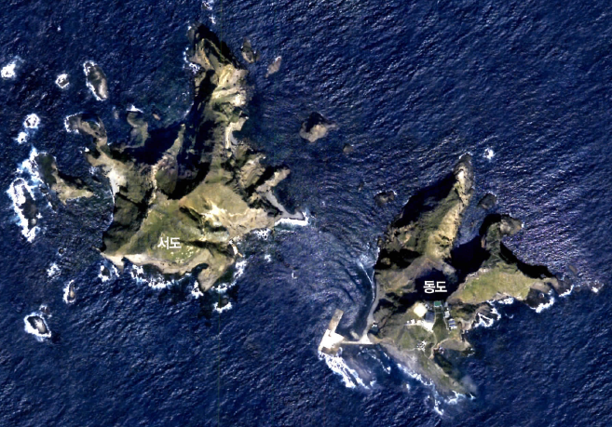
독도의 모습
동도, 서도 두개의 큰 섬과 89개의 바위들

Slide 14
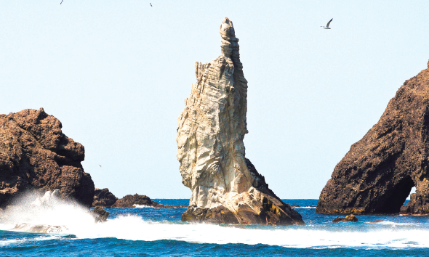
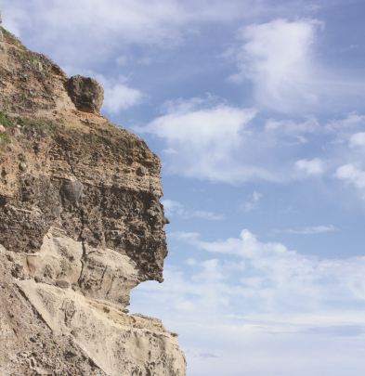
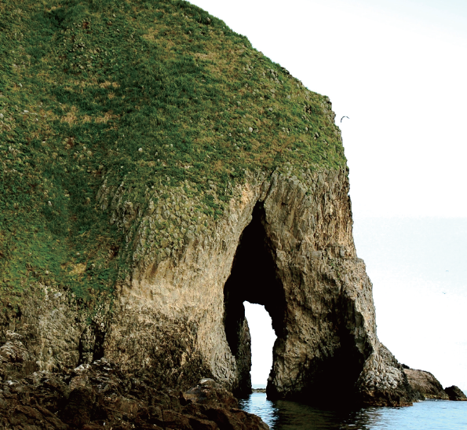
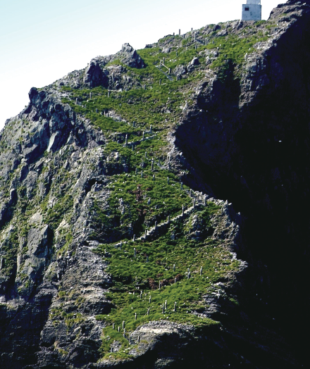
화산으로 만들어진 독도의 지형
촛대바위
코끼리
바위
얼굴바위
한반도
바위

Slide 15
‘돌섬’=‘독도’
전라도 방언에 ‘돌’을 ‘독’으로 발음함
돌섬
독섬
독도
돌로 이루어진 섬

Slide 16
독도의 옛이름
우산도(于山島)
‘우산’은 울릉도에 있었던 고대 소국 우산국에서 비롯된 명칭
가지도(可支島)
‘가지’란 강치의 우리말 ‘가제’를 음역하여 부른 것. 독도에 강치가 많이 서식하여 유래함
석도(石島)
1900년 대한제국 칙령 제 41호에 등장한 이름. 돌섬을 의미하는 사투리 ‘독섬’의 뜻을 취하여 한자로 표기한 것

Slide 17
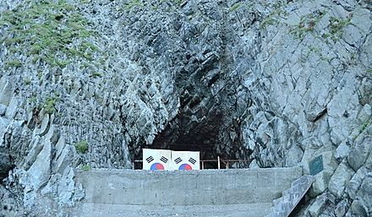
있다? 없다?
* 독도에는 물이 있다? 없다?
서도의 물골

Slide 18
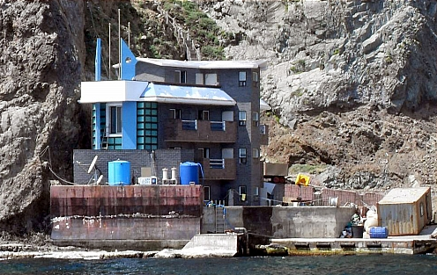
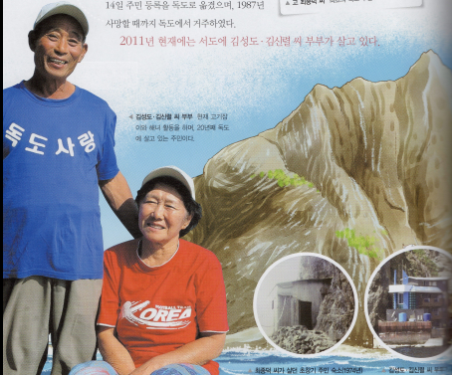
독도의 사람들
김성도,
김신렬 씨 부부가
살아요
<독도주민숙소>

Slide 19
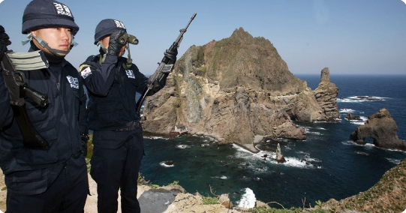
독도의 사람들
땅위에서는
독도경비대가,
바다에서는
독도해양경찰이 독도를
지키고 있어요.
<독도경비대>

Slide 20
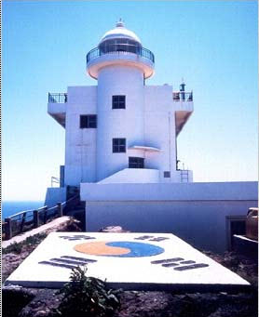
독도의 사람들
독도의 유인등대에는
등대원 3명이 근무하고 있어요.
<독도등대>

Slide 21
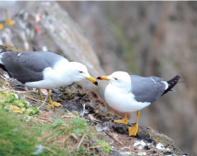
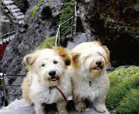
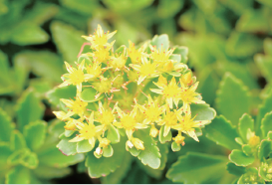
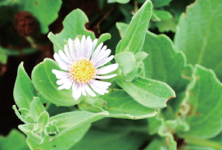
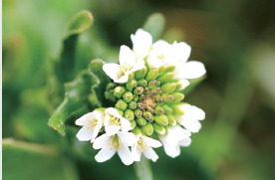
독도의 동물과 식물
섬기린초
괭이 갈매기
삽살개
해국
섬장대

Slide 22
소중한 독도
독도는 천연기념물
336호로 지정

Slide 23
독도는 대한민국의 고유영토
국제법적으로
1900년 10월 대한제국 칙령 제 41호를 공포하여 독도가 대한민국이 땅임을 알렸다. 1946년 연합국 최고사령관 각서(SCAPIN) 제 677호에 따라 독도는 통치 및 행정상 일본으로부터 분리되었다.

